Slide 1
فهرست فصل1 انتخاب نوع نیروگاه ها و موقعیت نصب آنها 1-1-مقدمه..........................................................................................................................................................................................3 1-2-تعاریف اساسی..........................................................................................................................................................................3 1-3-منحنی بار شبکه................................................................................................................................................................... 1-4-منحنی مرتب شده بار و منحنی انرژی مصرفی............................................................................................................. 1-5-مسائل اقتصادی نیروگاه ها ............................................................................................................................................... 1-5-1-هزینه ثابت سالیانه........................................................................................................................................................... 1-5-2-رابطه هزینه ثابت سالیانه.............................................................................................................................................. 1-5-3-تهزینه های متغییر سالیانه........................................................................................................................................... 1-5-4-رابطه هزینه متغییر سالیانه.......................................................................................................................................... 1-5-5-هزینه کل سالیانه نیروگاه............................................................................................................................................. 1-6-هزینه ثابت و متغییر نیروگاه بخاری.................................................................................................................................. 1-7- هزینه ثابت و متغییر نیروگاه گازی................................................................................................................................... 1-8-هزینه ثابت و متغییر نیروگاه آبی....................................................................................................................................... 1-9- هزینه ثابت و متغییر نیروگاه هسته ای........................................................................................................................... 1-10-عوامل موثر در کاهش هزینه تولید نیروگاه ها............................................................................................................. 1-11-انتخاب نوع نیروگاه ها با توجه به هزینه آنها............................................................................................................... 1-12-انتخاب موقعیت نیروگاه ها............................................................................................................................................... مرجع...............................................................................................................................................................................................

Slide 2
فصل1 انتخاب نوع نیروگاه ها و موقعیت نصب آنها

Slide 3
1-1-مقدمه
اولین مرحله در طراحی هر نیروگاهی، شرایط انرژی مورد نیاز شبکه می باشد. این شرایط را می توان به سه دسته، 1) میزان حداکثر تقاضای شبکه، 2)کل انرژی مورد نیاز، 3) نحوه توزیع انرژی تقاضا شده تقسیم کرد. برای رسیدن به این اهداف در هر شبکه ایی، نیاز به مطالعه وسیع شبکه و رشد آن می باشد.یکی از این مطالعات، پیش بینی افزایش بار در سالهای آتی است که متناسب با افزایش بار، بتوان میزان تولید مورد نیاز شبکه را افزایش داد.
1-2-تعاریف اساسی
ظرفیت تولیدی یک نیروگاه بستگی به میزان تقاضای مصرف کنندگان هر شبکه دارد. این مصرف کنندگان شبکه عموما از نوع روشنایی ، خانگی ، صنعتی ، تجاری ، شهری و کشاورزی می باشند.اگر در هر گروهی همه وسایل الکتریکی به طور همزمان انرژی الکتریکی دریافت کنند آنگاه میزان حداکثر تقاضای مصرف کنندگان مساوی بارهای قابل اتصال می باشد.
{بارهای قابل اتصال/میزان حداکثر تقاضا}= ضریب تقاضا=d
مقدار این ضریب بستگی به نوع فعالیت مصرف کنندگان دارد که بین 0.5 تا 0.9 قابل تغییر می باشد.هتل ها کمترین ضریب تقاضا را دارند و این ضریب نشان می دهد مصرف کننده از کل قدرتی که در اختیار دارد چند درصد را استفاده می کند.
{میزان حداکثر تقاضای آن گروه/مجموع حداکثر تقاضاهای منفرد }=ضریب اختلاف یک گروه=D
این ضریب همیشه بزرگتر از یک می باشد و برای مصرف کنندگان مسکونی دارای بیشترین مقدار حدود 5 و برای مصارف صنعتی کمنرین مقدار حدود 1.3 می باشد.
{میزان تقاضای گروه مصرف کننده در زمان تقاضای حداکثر/میزان حداکثر تقاضای گروه مصرف کننده}=ضریب اختلاف حداکثر=r

Slide 4
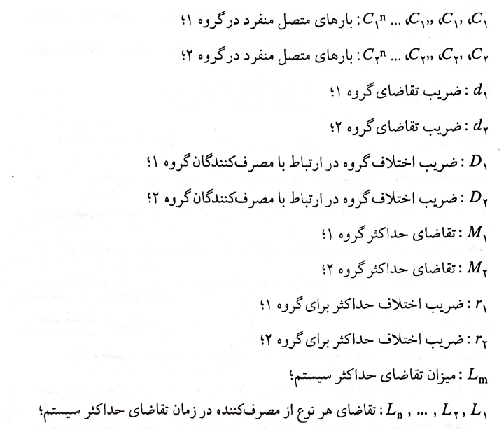
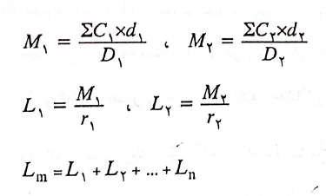
تعاریف اساسی
روش تعیین تقاضای حداکثر یک سیستم :

Slide 5
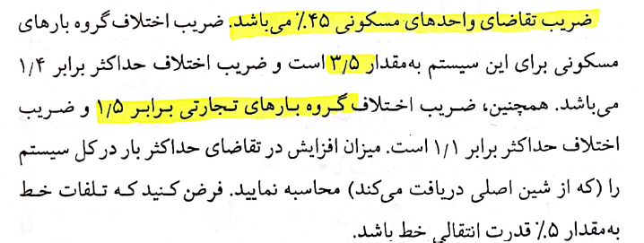
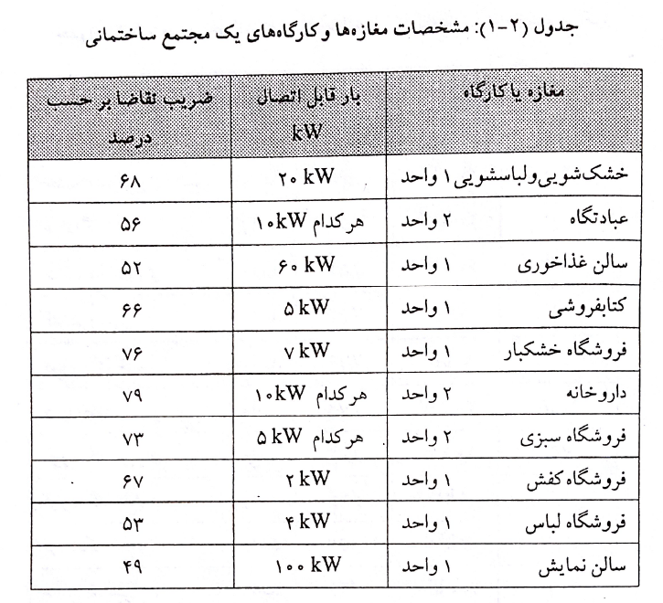
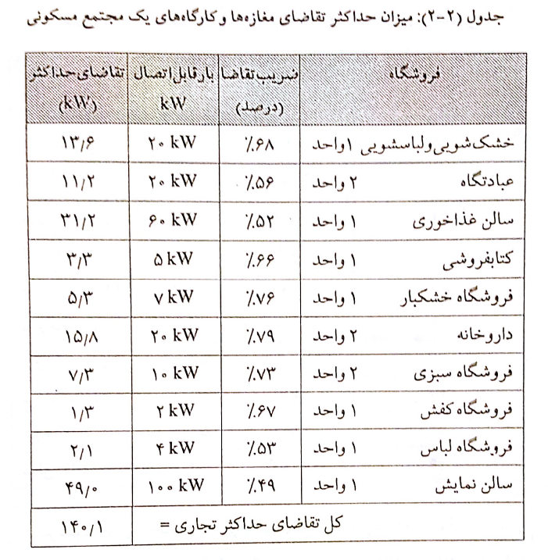
تعاریف اساسی

Slide 6
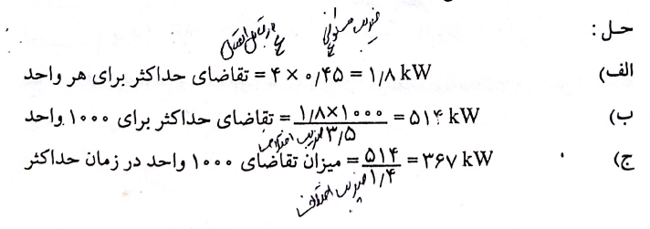
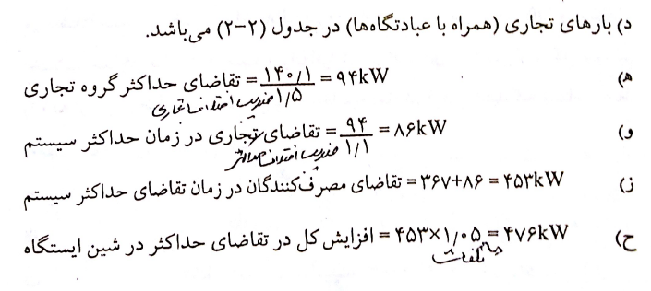
تعاریف اساسی

